Slide 1

Curso de Visualización
Lección 7.1. Introducción a un Tablero de Información

Slide 2

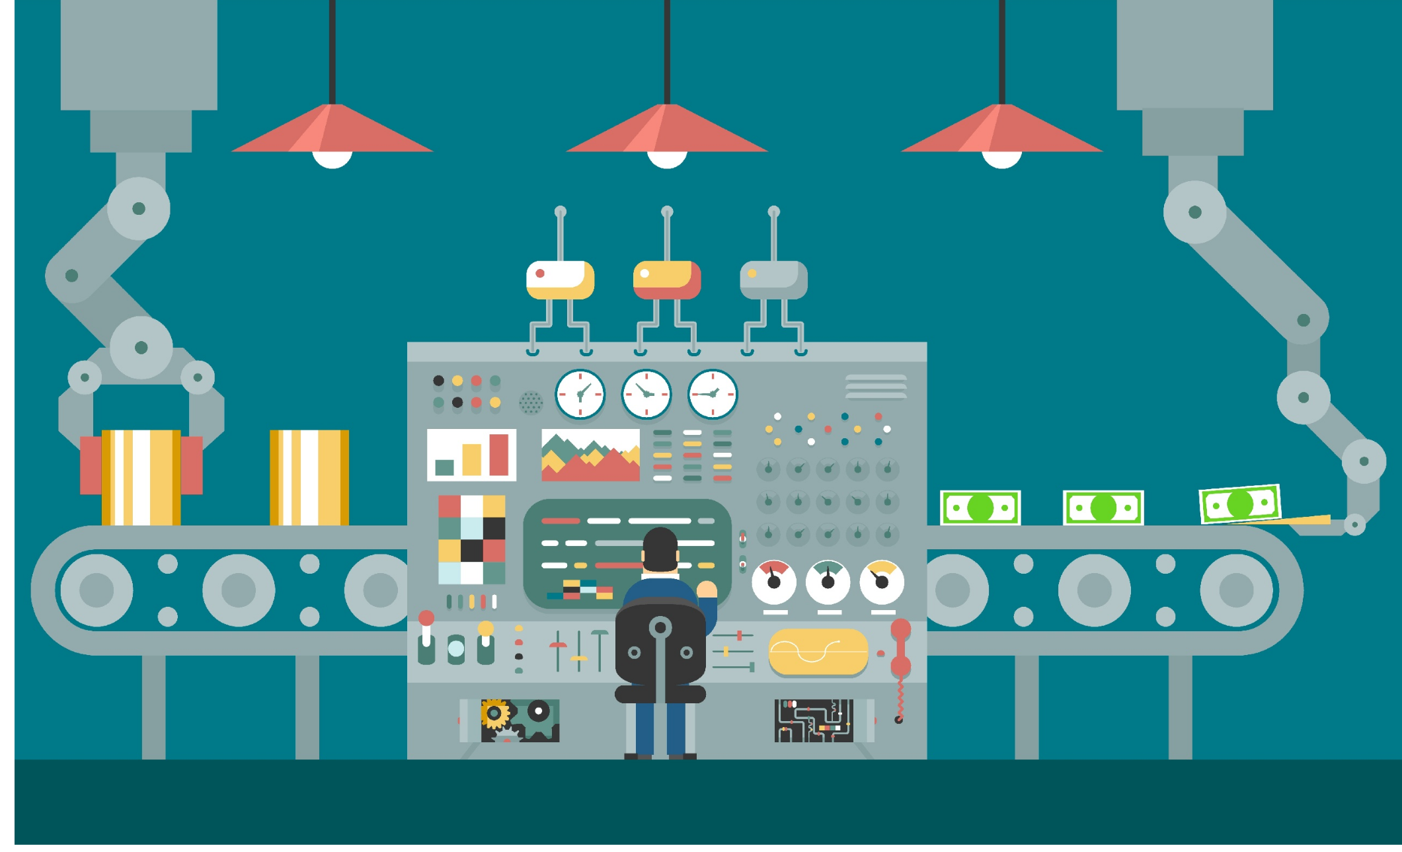
7.1 Introducción a un Tablero de Información
Tablero de Información
Un tablero de información es el conjunto de gráficos e informaciones interactivas que le permiten a una persona entender de manera dinámica la realidad que un conjunto
de datos presenta.
Fuente de la Imagen:
https://blog.es.logicalis.com/analytics/tableros-de-control-indicadores-y-buenas-practicas

Slide 3
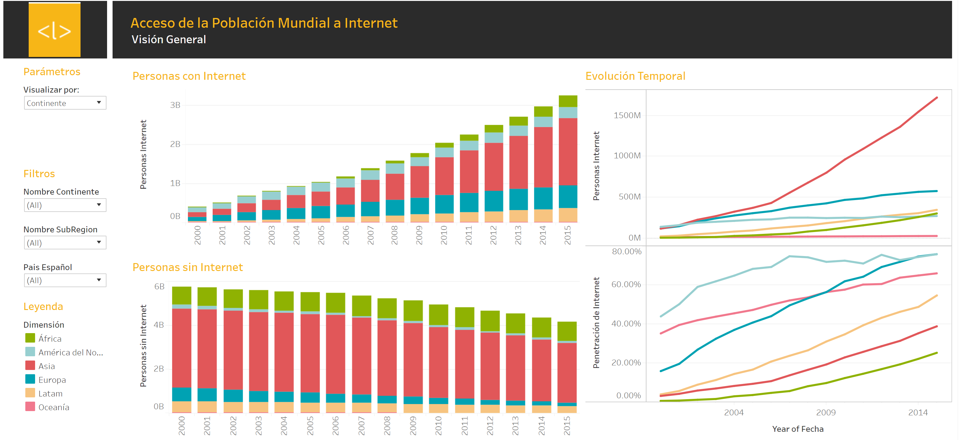
7.1 Introducción a un Tablero de Información
Elementos
1
4
5
4
2
5
4
3
1
2
3
4
5
Parámetros Filtros Leyendas Elementos de Información Interactividad

Slide 4
7.1 Introducción a un Tablero de Información
UX en un tablero de información
Fácil de entender y leer
Escoger los elementos de información adecuados (No demasiados, pero tampoco muy pocos)
Poder visualizar todo en un solo sitio sin tener que desplazarse.
Identificar los elementos con títulos claros
Usar los colores que acompañen la sicología y a la empresa u organización a la que se le hace el análisis.

Slide 5
7.1 Introducción a un Tablero de Información
Decisión de Interactividad
En general rige el principio de mientras más mejor.
Aunque no siempre se aplica, dado que se puede dar el caso en que al agregar exceso de filtros las visualizaciones pierdan sentido.
Para ello se sugieren los siguientes pasos:
1. Interconectar todos los elementos de un tablero de información y permitir que cada elemento pueda filtrar a los otros.
2. Recorrer el tablero de información jugando con la data y ver cómo reaccionan todos los elementos de información a cada filtro.
3. Si se encuentra que un filtro deja sin sentido los demás elementos, considerar removerlo o ajustarlo.
4. Repetir el paso 2 y 3 hasta llegar a un tablero dinámico con el que es sencillo y amigable interactuar.

